Slide 1
2 лабораторная ос
Блохин александр

Slide 2
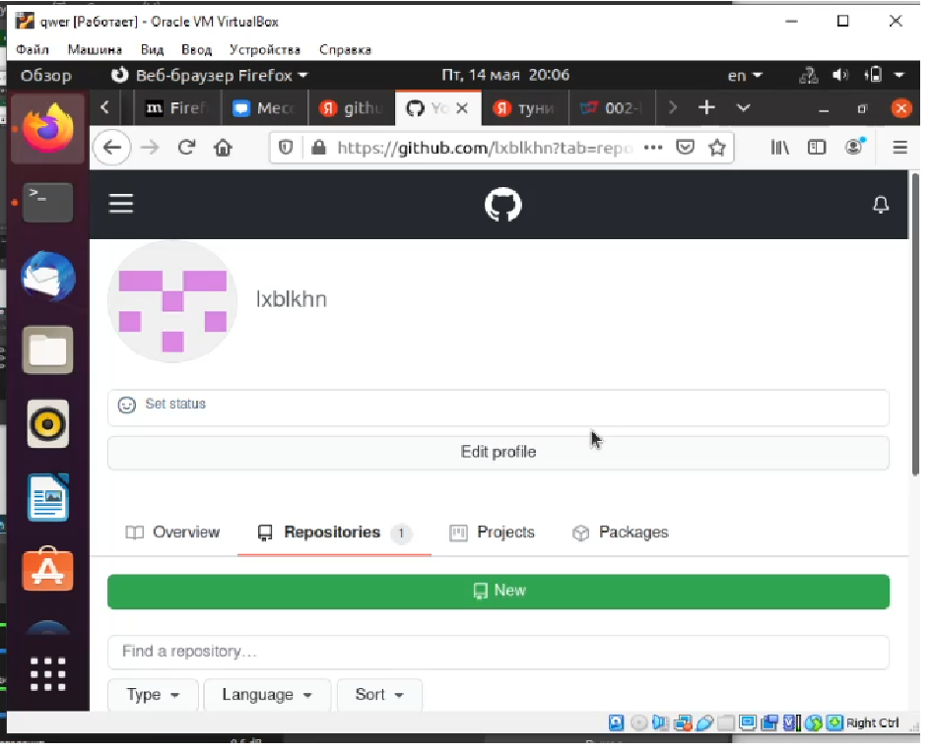
Создал учетную запись на

Slide 3
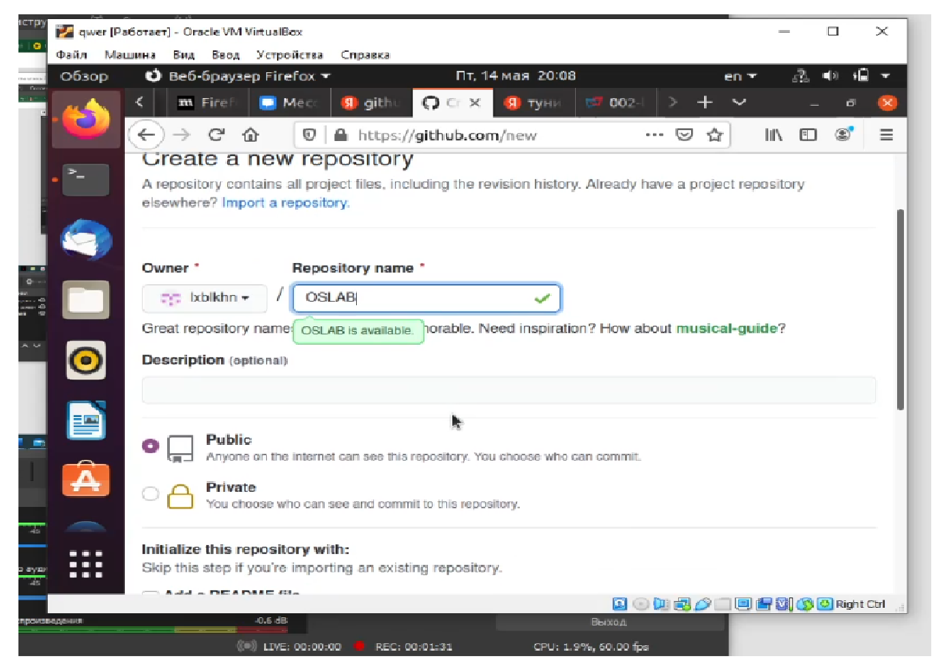
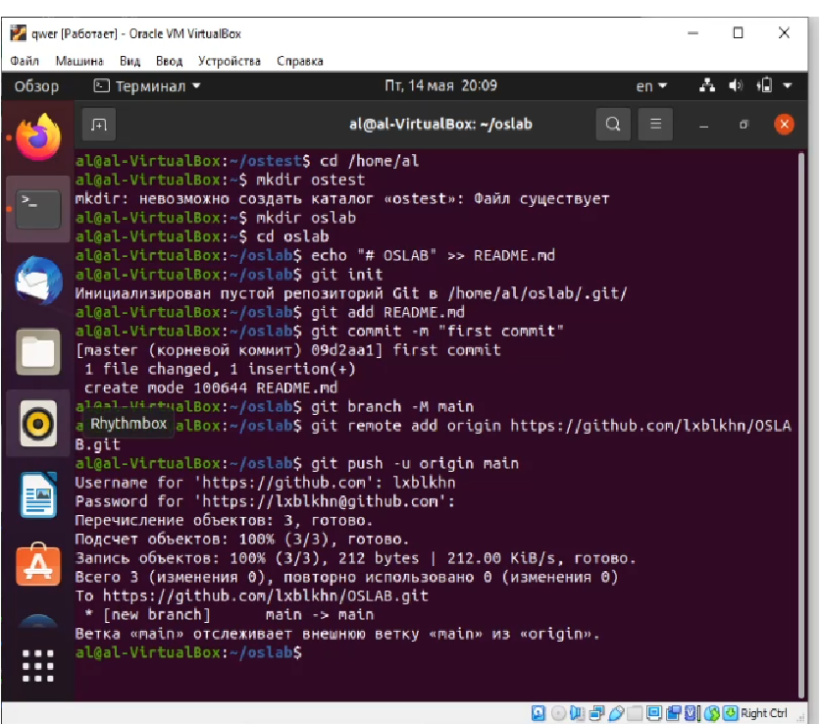
Подключаем гитхаб

Slide 4
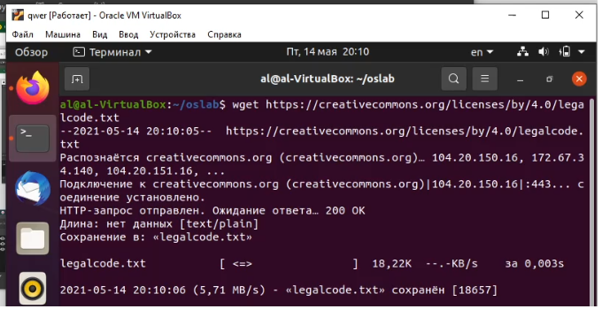
Добавил файл лицензий

Slide 5
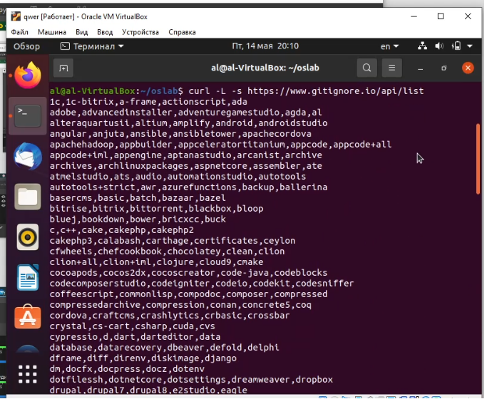
Для начало просмотрим список имеющихся шаблонов

Slide 6
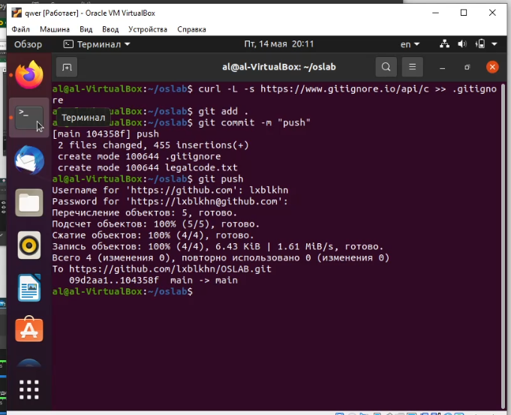
Теперь скачиваем шаблон для С

Slide 7
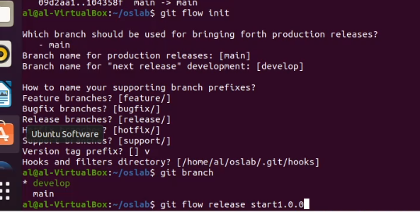
Инициализировал git-flow, установив префикс для ярлыков в v.

Slide 8
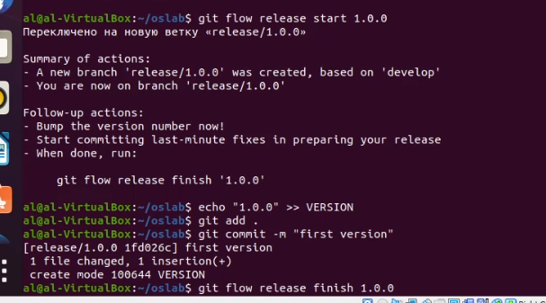
Создаю релиз с версией 1.0.0

Slide 9
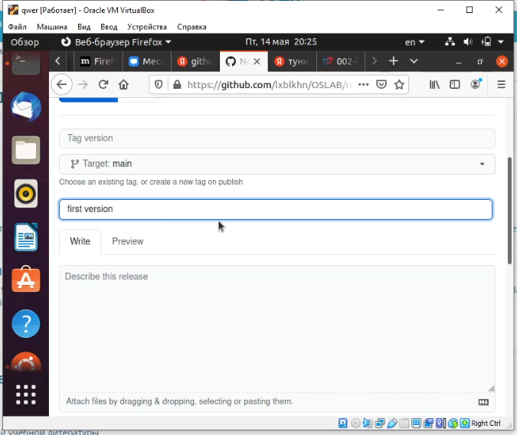
Создаю релиз

